Slide 1

Projeto
Exoesqueleto
Solução
Cronograma
Proposta
Objeti
Software
CHALLENGE SPRINT - 2
C.K.G.T

Slide 2
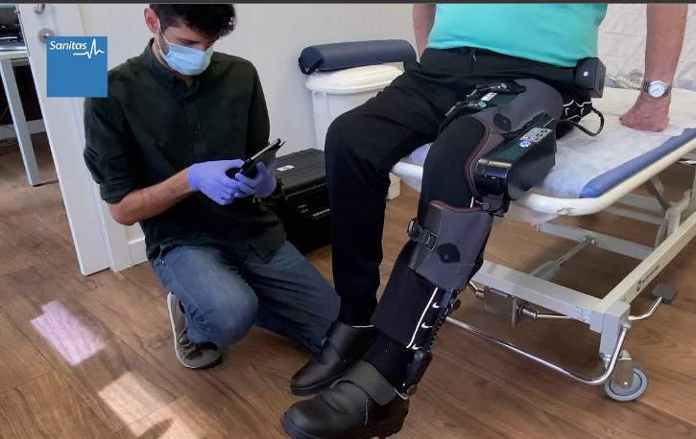
Exoesqueleto para fisioterapia
Articulação do Joelho.
Ajudar o movimento.
Cronograma
Solução
Proposta
Software

Slide 3
Desenvolvimento do Software.
Mudanças necessárias.
Impressão do protótipo.
Implementação do hardware e software
Testes finais.
Solução
Introdução
Software
Cronograma

Slide 4
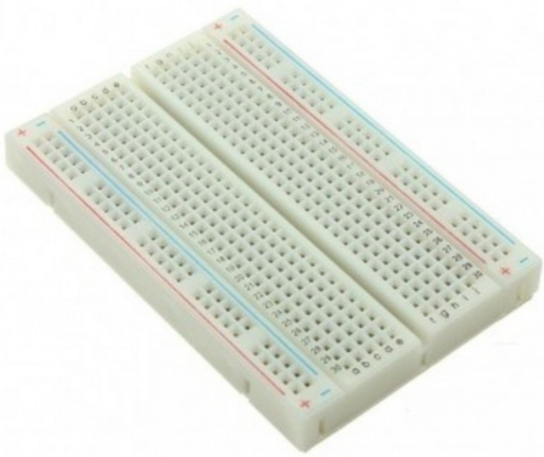
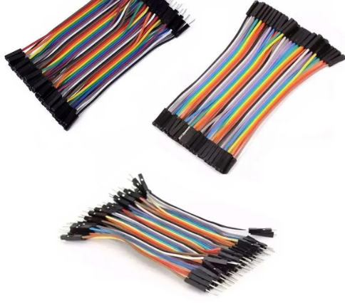
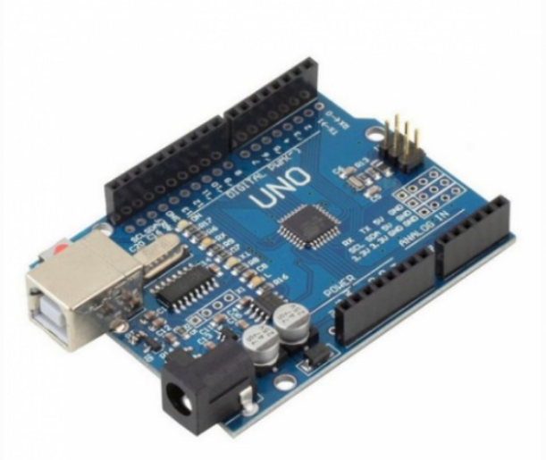
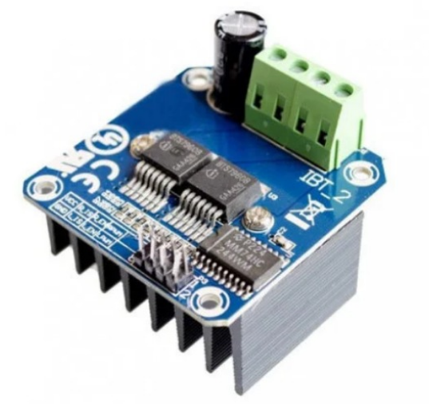
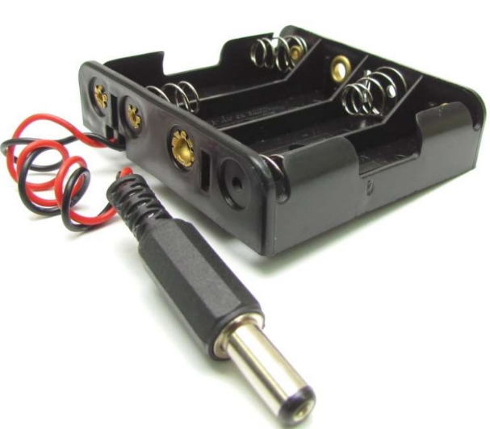
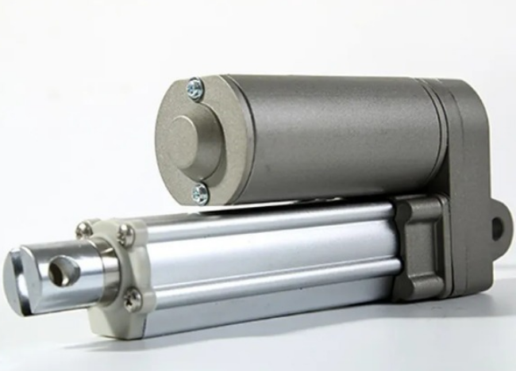
Arduino Uno.
Deslocador Linear.
Fonte externa (Pilhas AA).
Modulo BTS 7960.
Jumper Arduinos (FxF ou MxF).
Protoboard.
Software.
Protoboard
Introdução
Cronograma
Software
Jumper
Arduino Uno
BTS 7960
Suporte pilha
Deslocador Linear

Slide 5
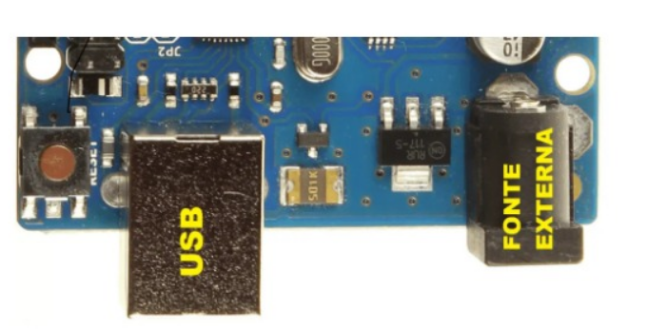
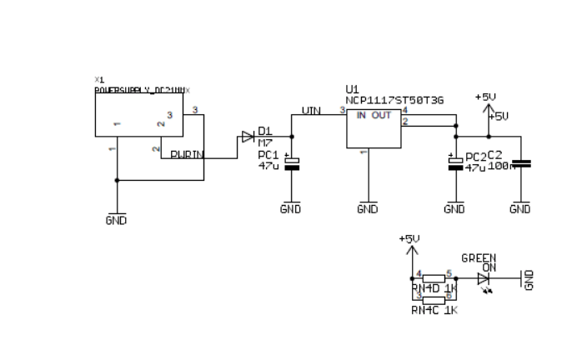
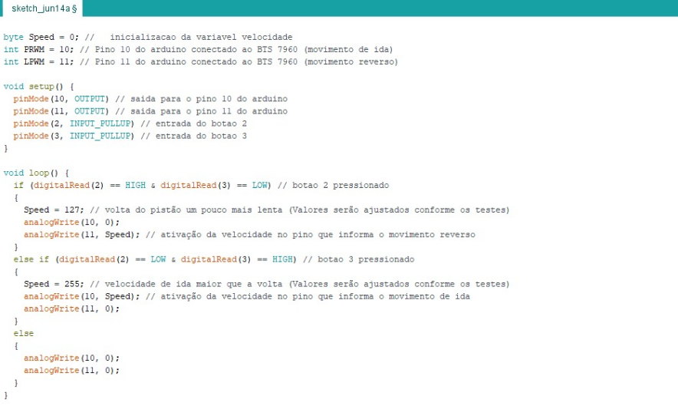
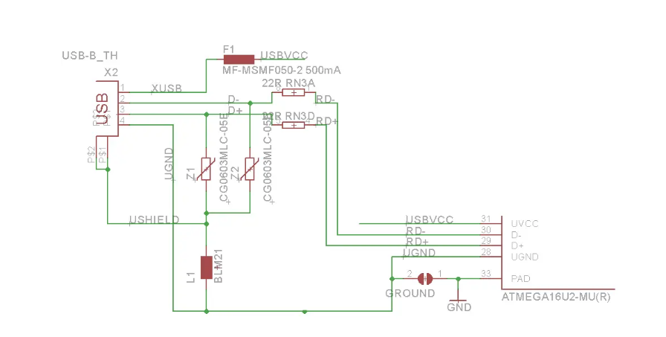
Fonte Externa
Desenho Técnico – Fonte externa
Software
IDE Arduino
Desenho Técnico – IDE Arduino

Slide 6
Alavancar o que já temos pronto.
Unir a solução software e hardware.
Impressão do modelo 3D.
Teste finais.
Solução
Cronograma
Introdução
Software

Slide 7
Agradecemos a sua atenção!
Caio Ruiz de Souza
Caio Eduardo Vieira da Silva
Guilherme Macario da Silva
Kaique Carvalho da Silva
Thierry Nathan P. Souza
Solução
Cronograma
Introdução
Software

